Slide 1
Elastic Search 기본개념

Slide 2
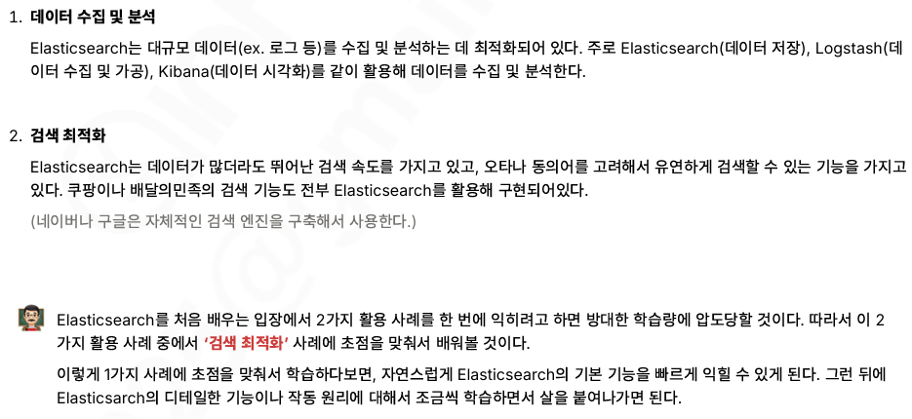
ElasticSearch 정의
Elasticsearch 는 검색 , 데이터 분석에 최적화된 데이터베이스이다
ElasticSearch의 주요 활용 사례

Slide 3
ElasticSearch Docker 설치
(compose.yml)
services:
elastic:
image: docker.elastic.co/elasticsearch/elasticsearch:8.17.4 # Elastic 8.17.4 버전의 이미지
ports:
- 9200:9200 # 9200번 포트에서 Elasticsearch 실행
environment:
# 아래 설정은 개발/테스트 환경에서 간단하게 테스트하기 위한 옵션 (운영 환경에서는 설정하면 안 됨)
- discovery.type=single-node # 단일 노드 (지금은 알 필요 없음)
- xpack.security.enabled=false # 보안 설정
- xpack.security.http.ssl.enabled=false # 보안 설정
(도커 컨테이너 생성)
docker compose up

Slide 4
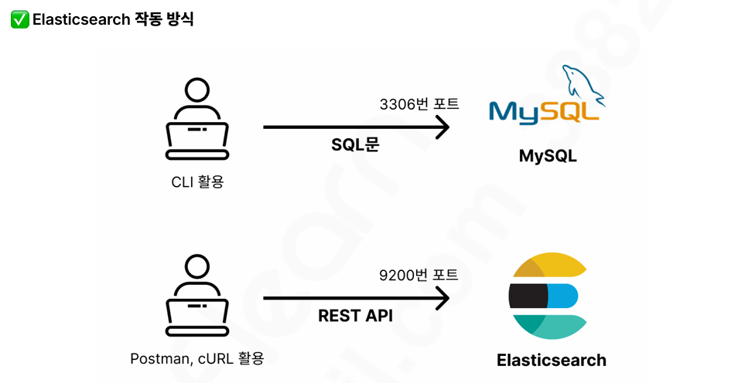
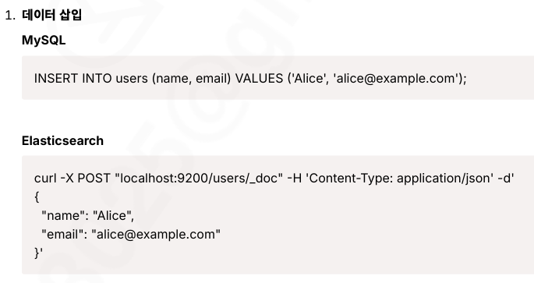
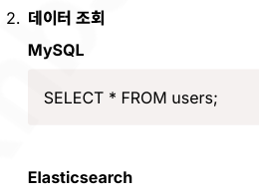
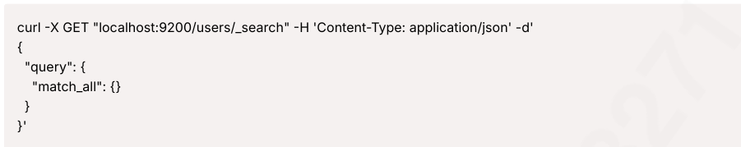
ElasticSearch 작동 방식
DB에 SQL문을 작성하여 저장된 정보를 가져오듯
ElasticSeach 는 Rest API 통신을 통해 정보를 검색해 온다.

Slide 5

ElasticSearch 편의성 툴(Kibana 설치)
CLI 환경에서 DB 검색이나 조작이 불편하듯, ElasticSearch 또한 CLI 환경에서 조작하기 매우 불편하다.
이러한 편의성 개선을 위하여 Kibana라는 GUI툴을 주로 사용한다.
(compose.yml 에 Kibana 서비스 추가)
kibana:
image: docker.elastic.co/kibana/kibana:8.17.4 # 8.17.4 버전
ports:
- 5601:5601 # 5601번 포트에서 kibana 실행
environment:
- ELASTICSEARCH_HOSTS=http://elastic:9200 # kibana가 통신할 Elasticsearch 주소 알려주기

Slide 6


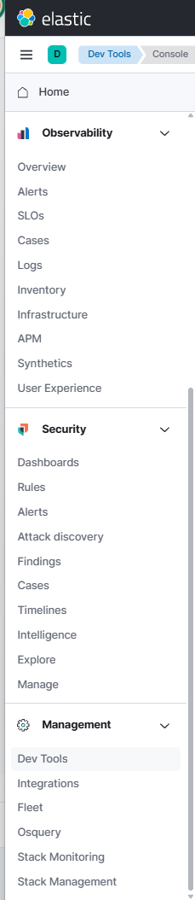
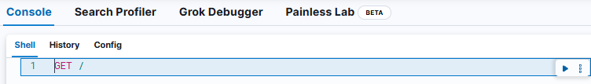
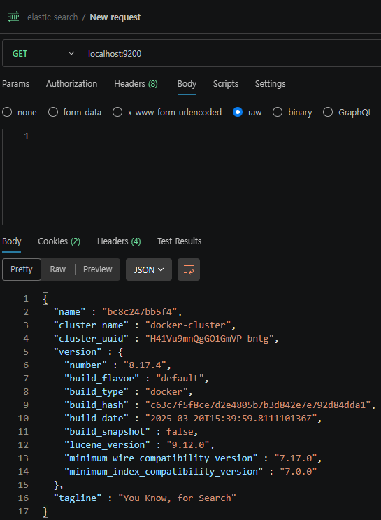
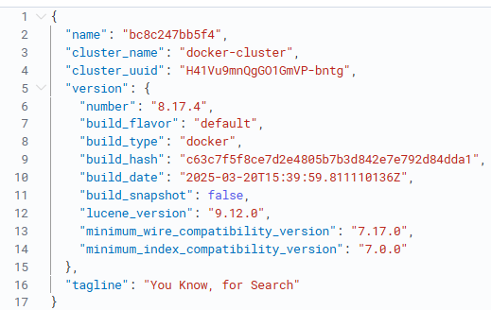
ElasticSearch / Kibana 설치 확인
POSTMAN 요청
ElasticSearch는 9200포트에서 실행
Kibana 는 5601 포트로 실행된다.
Kibana로 요청을 전달하면 ElasticSearch 로 요청을 bypass 하여,
결과를 보여준다.

Slide 7
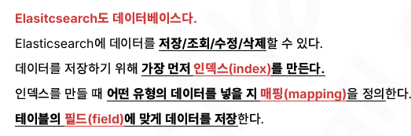
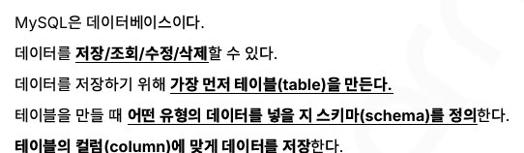
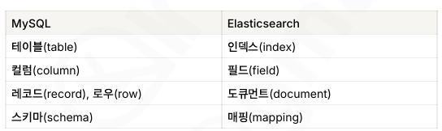
ElasticSearch 기본 용어 정리

Slide 8
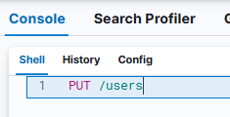
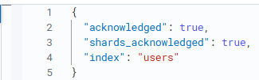
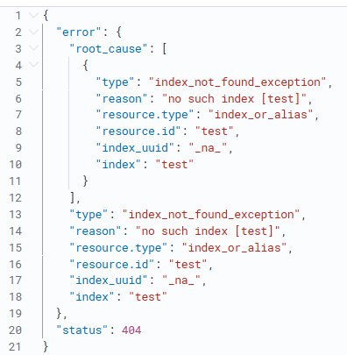
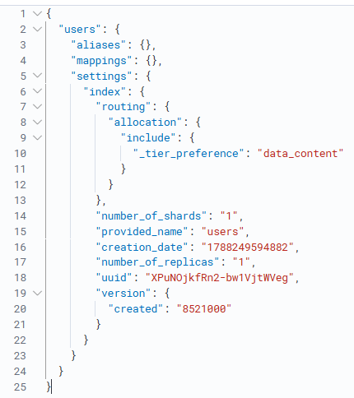



Kibana를 통한 인덱스 생성
실행 : Ctrl + Enter 또는 실행 버튼 클릭
인덱스(DB:테이블) 생성 확인
존재하지 않는 인덱스 확인
인덱스 삭제

Slide 9
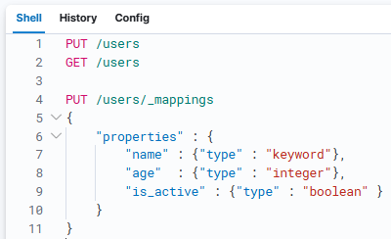
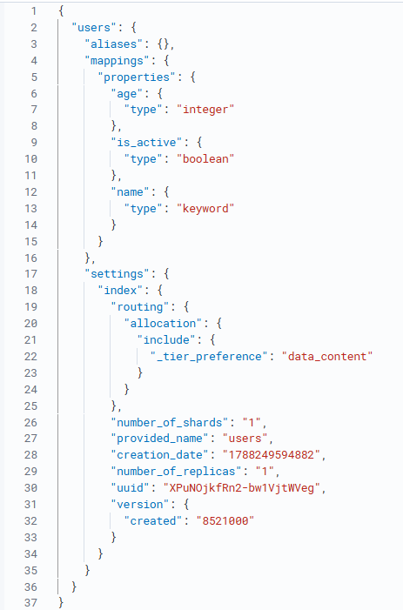
인덱스에 맵핑 정의 (필드 작성)
"keyword" 는 흔히 사용되는 String과 가깝다고 보면 됨

Slide 10
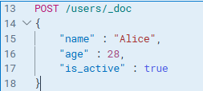
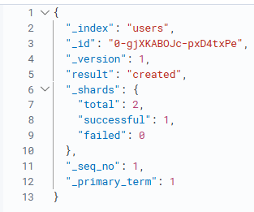

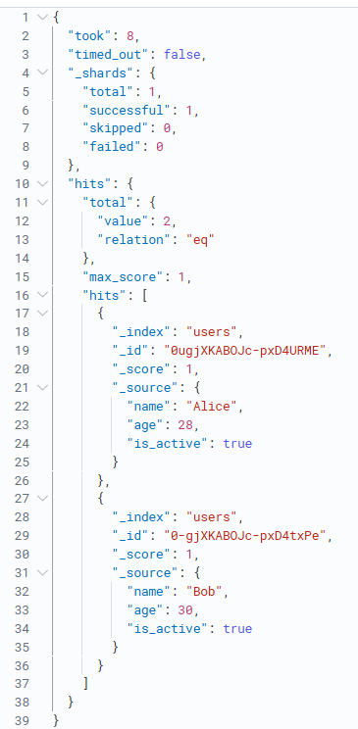
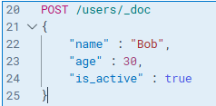
인덱스에 도큐먼트 삽입 및 조회하기
hits : ElasticSearch 조건 에 맞는 정보가 검색됨을 나타냄.
_index : 인덱스 정보
_id : 자동 부여 ID
(mysql로 치면 auto_increment)
_source : 등록한 document
(mysql = row, tuple)

Slide 11
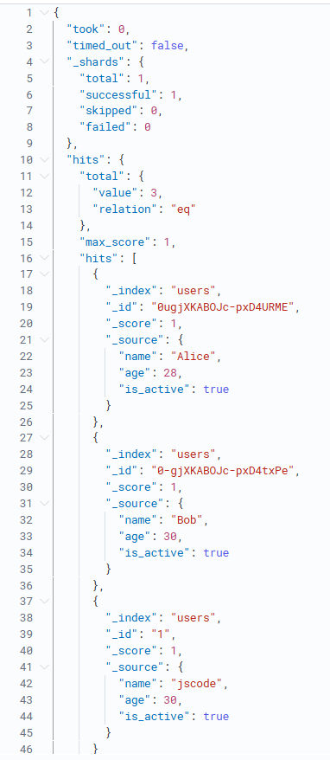
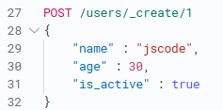
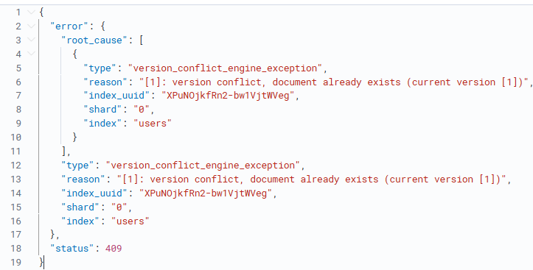
ID를 지정하여 도큐먼트 삽입
/{인덱스}/_create/{Id값}
으로 document 삽입시 ID 지정가능
동일한 ID 의 document를 삽입할 때 에러 발생

Slide 12
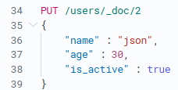
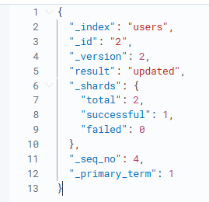

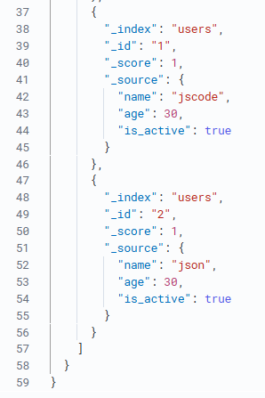
Merge 형식으로 도큐먼트 삽입-1
PUT 요청방식으로 _doc 입력 시 존재하는 정보라면 수정
존재하지 않으면 입력이 된다.
첫번째 doc 요청 - 삽입

Slide 13
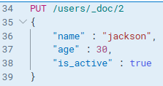
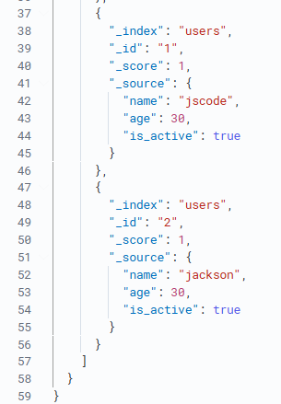
Merge 형식으로 도큐먼트 삽입-2
PUT 요청방식으로 _doc 입력 시 존재하는 정보라면 수정
존재하지 않으면 입력이 된다.
두번째 doc 요청 - 수정

Slide 14
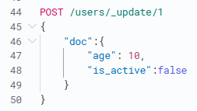
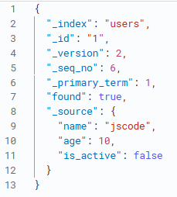
Document 일부 필드 수정

Slide 15

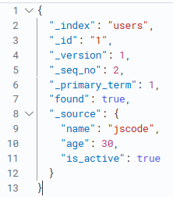
ID 값으로 doc 조회

Slide 16

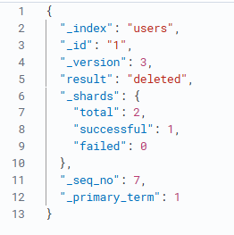
Document 삭제

